Slide 1

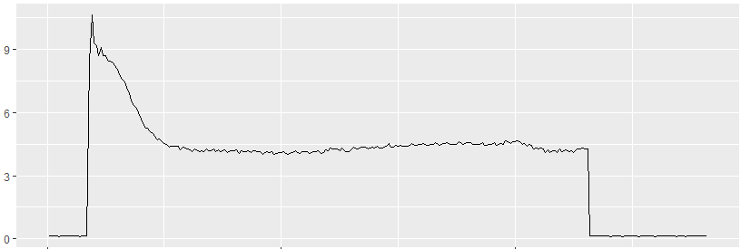
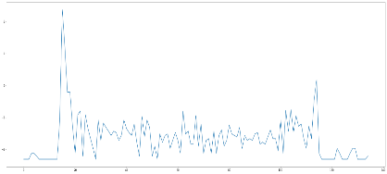



01 / 구간 분할 알고리즘
6개 구간을 나누는 5개 분할점 도출 실시
기울기의 변화량(이차 미분값)의 유의미한 변화 지점을 도출하기 위해 정규분포상 확률 10% 미만 지점을 활용
1 |
분할점 1, 분할점 4, 분할점 5 도출
6개 구간 및 구간 분할점
분할점 도출 프로세스
-. 이차 미분값, 정규분포를 활용하여 분할점 1, 분할점 4, 분할점 5를 도출
해정 시작
$1. 데$이터 현황
-. 분할점 위치와 기울기의 변화량이 큰 지점이 일치
도출 진행
전류(A)
분할점 4 :
쇄정 시작 구간
시작점
분할점 1
분할점 5 :
쇄정 종료 구간
시작점
해정 종료
분할점 1 :
해정 시작 구간
끝점
1
2
3
4
5
6
분할점
2
2.$이차$ 미분값 분리
-. 기울기 값 양수/
기울기 값 음수 분리
$$\frac{f\left(t−1\right)−f\left(t\right)}{h}$$
기울기 값 양수
기울기 값 음수
구동 시작
분할점3
3. 정규분포 확률 도출
-. 기울기의 변화량을
정규분포에 적용
-. 10% 초과 지점 모두 도출
기울기의 변화량
기울기의 변화량
구동 종료
정규분포 10% 지점
정규분포 10% 지점
도출 진행
정규분포 10% 지점
분할점4
1
2
3
4
5
6
초
1
2
3
4
5
6
초
쇄정 시작
4. 지점 선정
-. 분할 1 : 기울기 값 양수 중 가장 빠른 지점
-. 분할 2 : 기울기 값 양수 중 가장 느린 지점
- 분할 4 : 기울기 값 음수 중 가장 느린 지점
기울기의 변화량
도출 진행
기울기의 변화량
가장 빠른 지점
가장 느린 지점
분할점5
쇄정 종료
정규분포 10% 지점
정규분포 10% 지점
1
2
3
4
5
6
초
1
2
3
4
5
6
초
분할점1
분할점5
분할점4

Slide 2
01 / 구간 분할 알고리즘
AC전류값 중 최댓값 지점을 분할점 2로 도출
(1)분할점 4와 같은 값을 가지는 지점 (2)기울기가 0인 지점을 모두 도출하여 가장 빠른 값을 분할점 3으로 도출
1 |
분할점 2, 분할점 3 도출
6개 구간 및 구간 분할점
분할점 도출 프로세스
-. 분할점2는 AC전류값 중 최댓값 지점을 선정함
해정 시작
도출 완료
전류(A)
최댓값 지점 =
두 번째 분할점
분할점 1
해정 종료
도출 진행
분할점
2
구동 시작
2
3
4
5
초
1
6
도출 진행
분할점2
분할점3
구동 종료
-. (1)분할 지점 4와 같은 값을 갖고 있는 지점들 (2)기울기 = 0인 지점들 중 가장 빠른 값을 선정함
도출 완료
분할점4
쇄정 시작
전류(A)
기울기 = 0
분할점 4 와 같은 값
도출 완료
분할점5
쇄정 종료
1
2
3
4
5
6
초
분할점3

